Slide 1
文教大学の教育活動で めざしたこと
知的能力の向上

Slide 2
本日の構成
講義でめざした「知的能力」の向上方法
演習でめざしたこと
聴覚障害学生への取り組み
(このパワーポイントファイルは、私のホームページから2019年資料に) http://www.asahi-net.or.jp/~fl5k-oot/

Slide 3
文教大学での教育
1985年赴任(人間科学科のみ)
教育原理・国際教育論 + 生涯教育概論・教育方法論
1998年臨床心理学科設置(臨床心理に移籍)→セメスター制採用
教育哲学(臨床教育学)・現代学校教育論・国際教育論・異文化理解論・教育学概論・教育学 + 教育行政学・国際社会論
2008年心理学科設置
異文化理解論(廃止)現代学校教育論(村上先生に移行)
新カリで臨床教育学廃止
1992年と2002年に1年間の海外研修(オランダ)
断続的に、教員採用試験の勉強会

Slide 4
知的能力とは何か
分野によって重点が異なる→枠づけはしない
共通項はあるのではないか
文章や発言を正確に理解する
理解した内容を吟味・考察する
考えをまとめる
表現し発表する
トレーニングによって向上する。(意図的にトレーニングすることが必要である。)

Slide 5
知的向上に必要なこと
自分で学ぶ(自学)
正確な理解→授業内容の予習
吟味・考察→予習と授業の聴講・発言
表現→発言・掲示板への書き込み(小論文)
他のひとたちとの比較して自己点検
更に個人の領域構築のための個人的努力(学生の自己探求)

Slide 6
予習を促すための作業
プリントの事前配布 (2、3日前に研究室のレターボックスに)
授業直前にとっていく学生多数→失敗
教科書を作成 400円→500円
印刷・製本作業が大変
インターネットが整備
PDFファイルをアップロード+EPUB→現在まで継続
書き直し作業が次第に困難に
事前配布による予習は、実効性は?

Slide 7
授業の活性化 討論の組織
基礎的な教育学・教育学概論では、工夫によって意見も多数でる。
国際教育論や国際社会論ではほとんど出ない。(知識伝達型に)
発言を活発にするために
発言しやすい問いかけ(二者択一&考える→正解答がない問い)
発言点をどうするか → 活発にはなるが、発言者が偏在
指されない人のために文書発言制度

Slide 8
授業後の課題
文書発言→学生は読めない→メーリングリスト→直ぐにメールボックスが満杯→掲示板の活用(現在に至る)
他の学生の書いたものが読める
公表することの「責任」
次の授業でコメント→やる気の喚起
発言がでない授業では「質問用紙」→次回に解説

Slide 9
成績評価工夫の一例
テスト(教育学概論のみ)
問題の募集→提案は少なかった
制限を事実上撤廃する試験
何を見てもよい、友人と相談してもよい、先輩に電話して質問してもよい
ただし、答案は自分で書くこと
違反した者は一人もいなかった。
人間科学大事典 (国際教育論・国際社会論)
当初は人間科学部30周年事業の一環
説明文を書く訓練

Slide 10
人間科学の基礎
高校時代とは違うという実感を与える
以降学ぶ専門の基礎となる領域の原典を読む(フロイト、ロジャース、スキナー、ベートソンは必ずいれる)
難しい文章を読む(易しいのは個人で読めばよい)
グループごとに文献を分担→発表してグループ討議をリード
担当グループと事前に読みあいを一緒にする(学生と親しくなる機会)

Slide 11
3年生の演習
心理学科設置以前は、ごく稀にしか演習をもたなかった。
心理学科設置によって、「人間科学演習」がおかれて、毎年演習をすることに
2011年の東日本大震災で、震災問題をとりあげ、学園祭に研究発表するようになり、最終学年のひとつ前まで続けた。
共通テーマによる共同研究
現場にいって調査
成果の公表(展示と論文)
b3の学年からevernoteを使用。
ペーパーレスとデータの蓄積

Slide 12
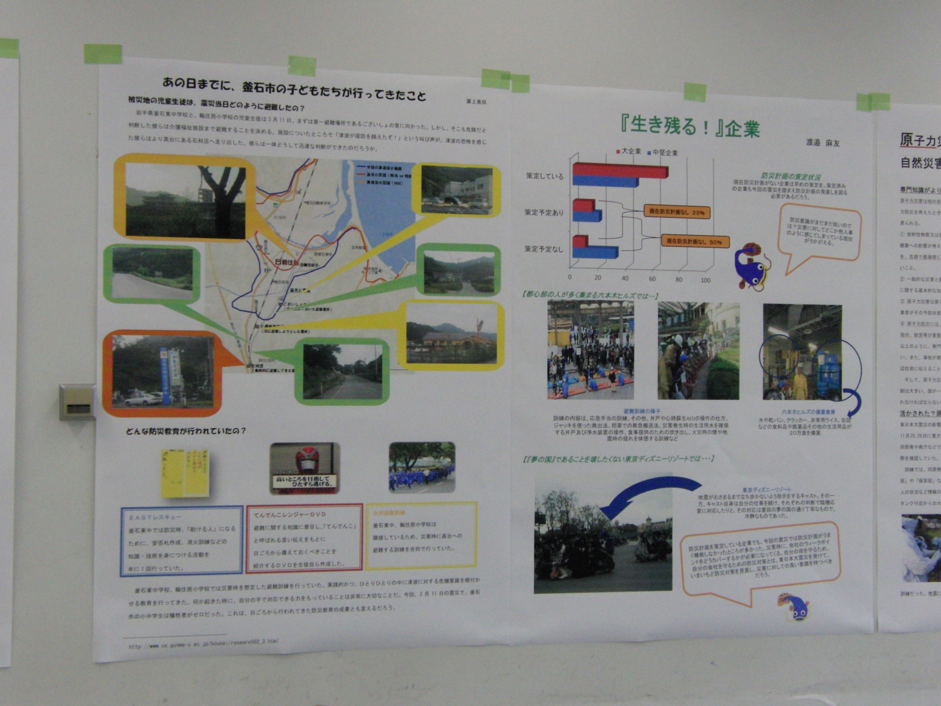

Slide 14
卒業論文・卒業研究
ほとんどの学生は、研究者になるわけではなく、将来論文を書くことはない。
論文を書くときに必要な作業に必要な能力は多様
課題を考える・調べる・文章を書く・パソコンを扱う・インタビューする・アンケートをとり、データを処理する・発表する
卒業研究への変化の意味→論文以外の形態も可・共同作業も可
学生に勧めるが躊躇する
過去の論文を参照できる

Slide 15
聴覚障害学生のための取り組み
間違った援助論(ノートテイクする人、ノートの扱い)
講義の起こし→全文をホームページに掲載
思わぬ効果: 講義内容の誤解が減る
音声認識ソフトへの挑戦: 当時はまったくだめな水準。現在でも、講義そのものを逐次変換するのは無理。(将来は可能になる。)
ディスカッションにどう参加できるか
http://wakei-education.sakura.ne.jp/asahi-net/homepage/panedu0804okoshi.htm

Slide 16
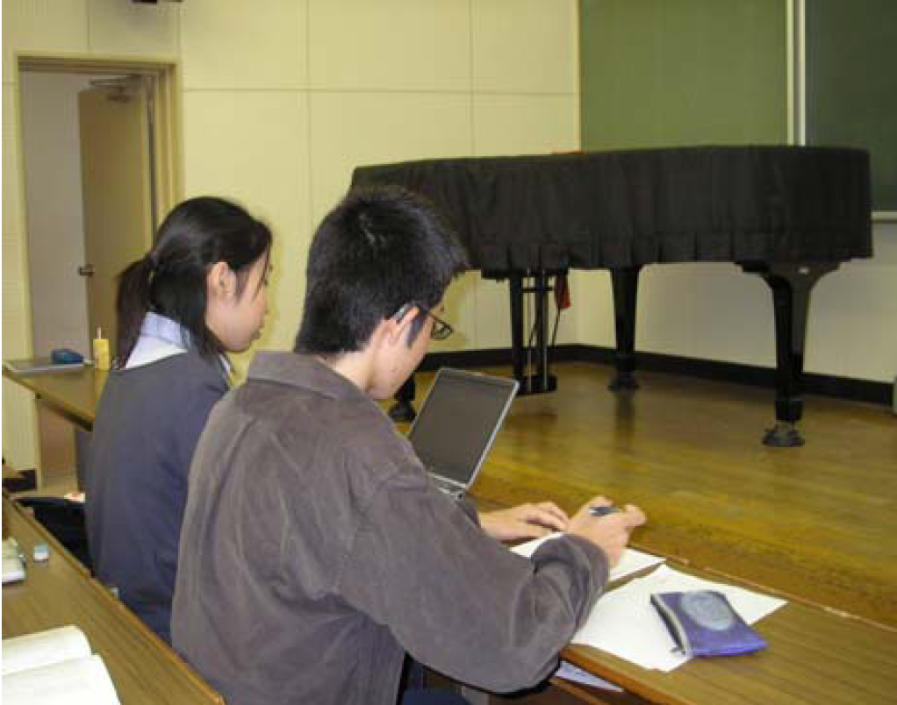

Slide 18
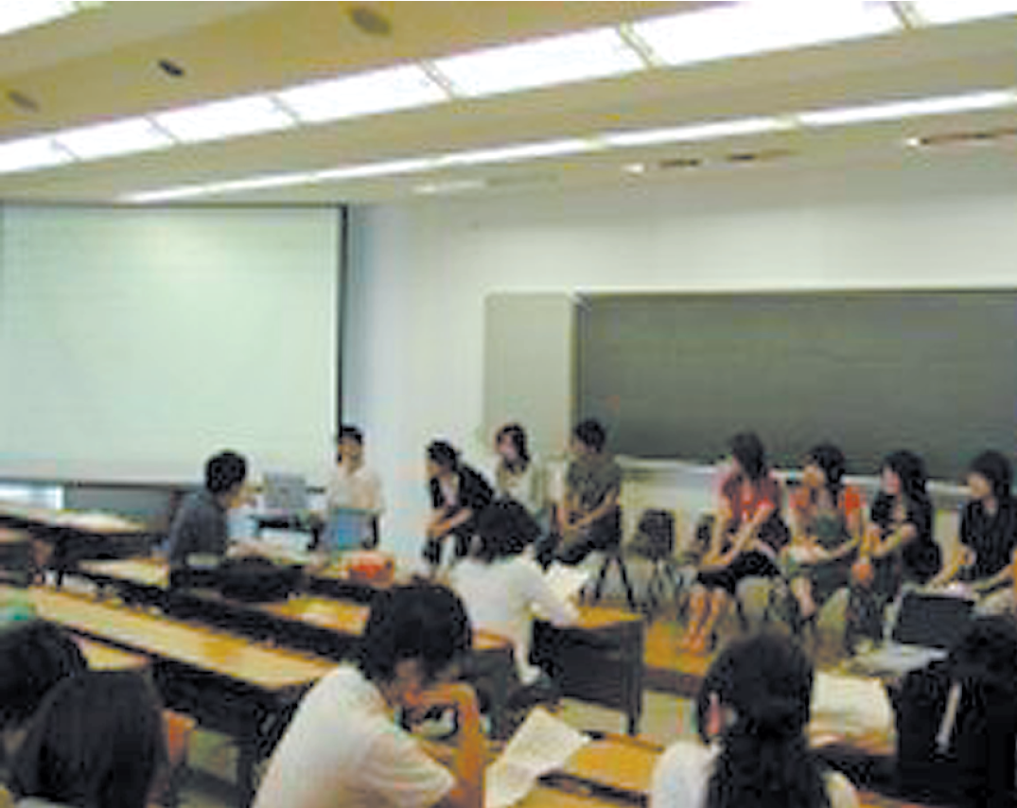

Slide 19
心残り、改善の必要を感じること
AI時代に見合った大学運営(組織、教育、研究)
障害をもった学生への取り組みの不足
大学は、障害学生の受け入れを「負担」だと感じている
全体的な教育環境・生活環境の改善に役立つ
人間科学部は「綜合性」が希薄になっている。学部創設の理念をどう保持・発展させていくかが問われている。
今後 lineでの交流

